Slide 1
Проект на PyGame Название проекта: SPACE INVADERS AND RELAX
Проект сделали: Сотников Ярослав и Курасов Александр

Slide 2
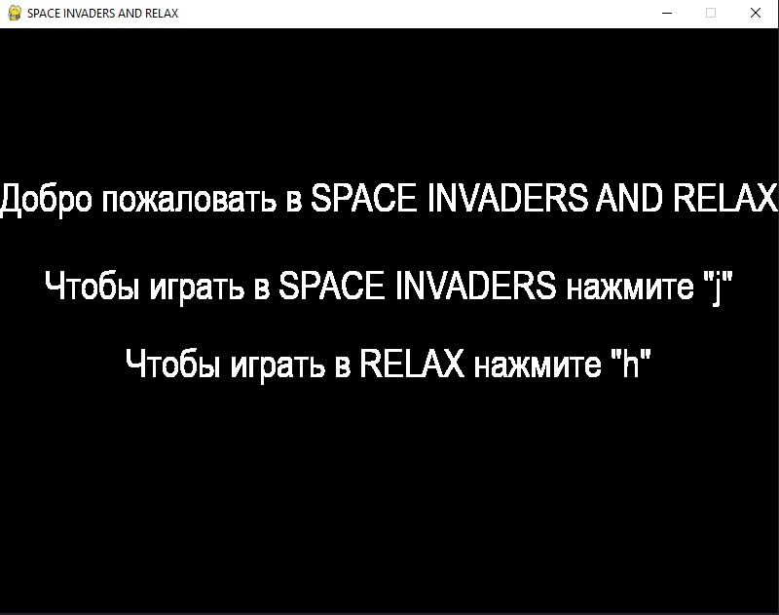
Общее описание
В проект будут входить не одна, а разу две игры.
При запуске проекта вам предстоит выбрать одну из игр, в которую вы хотите сыграть. На картинке изображено начальное окно для выбора игр. Первая игра называется SPACE INVADERS, вторая - RELAX.
Чтобы поиграть в SPACE INVADERS нужно нажать кнопку "j".
Чтобы поиграть в RELAX нужно нажать кнопку "h".
Жанр первой игры - shoot 'em up, цель которой - перестрелять волны врагов. Жанр второй игры - 2D платформер, в котором предстоит пройти несколько уровней.

Slide 3
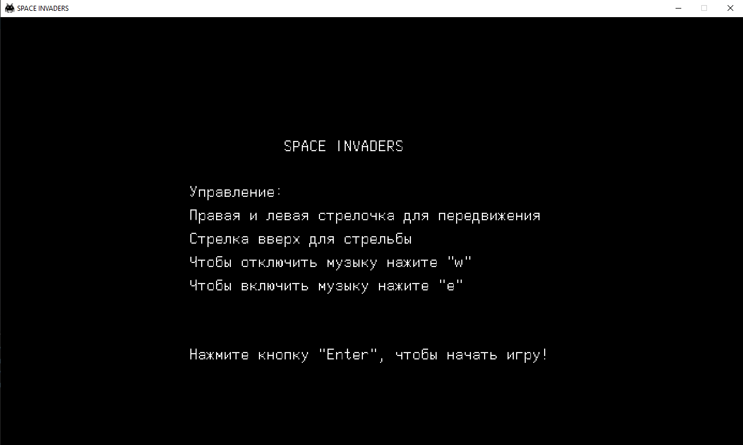
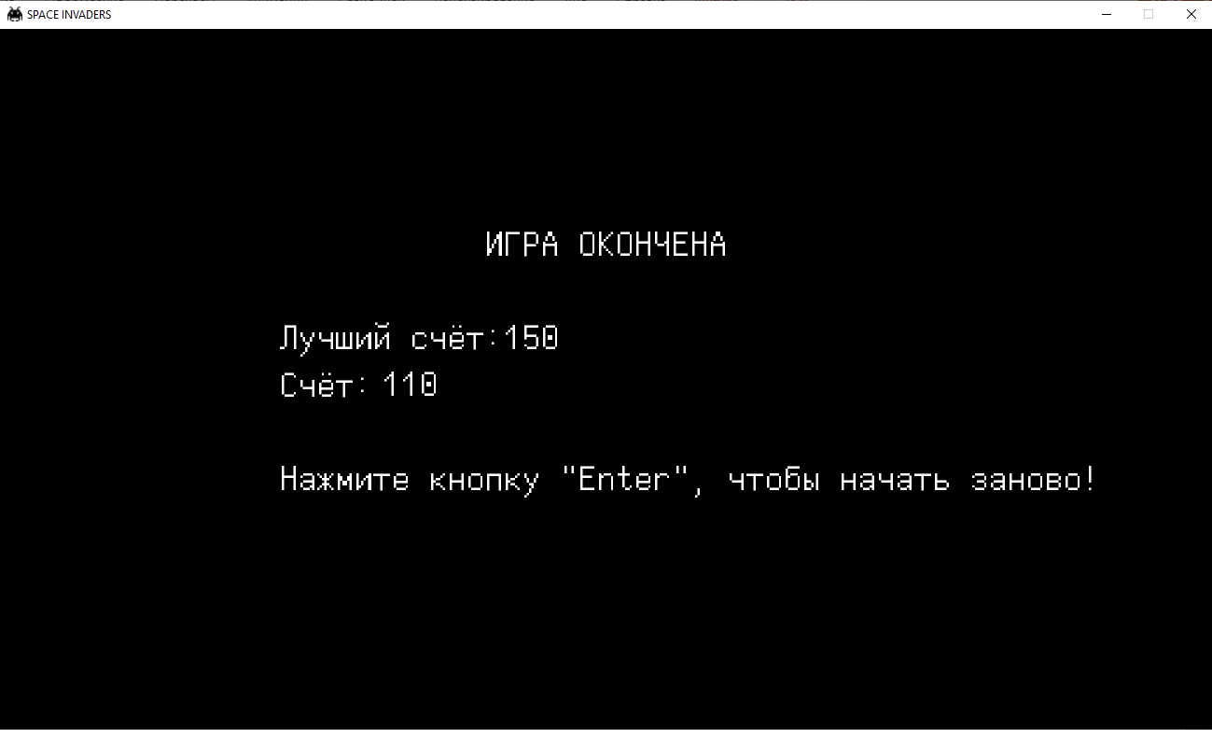
Игра SPACE INVADERS: стартовое и финальное окно
На стартовом окне написано название игры, игровое управление и кнопка для запуска самой игры.
На финальном окне, которое запускается после проигрыша, выводится набранный в течении игры счёт и максимально достигнутый счёт, значение которого хранится в текстовом файле.
При попытке закрытия этих окон запустится начальное окно и можно будет заново выбрать игру.

Slide 4
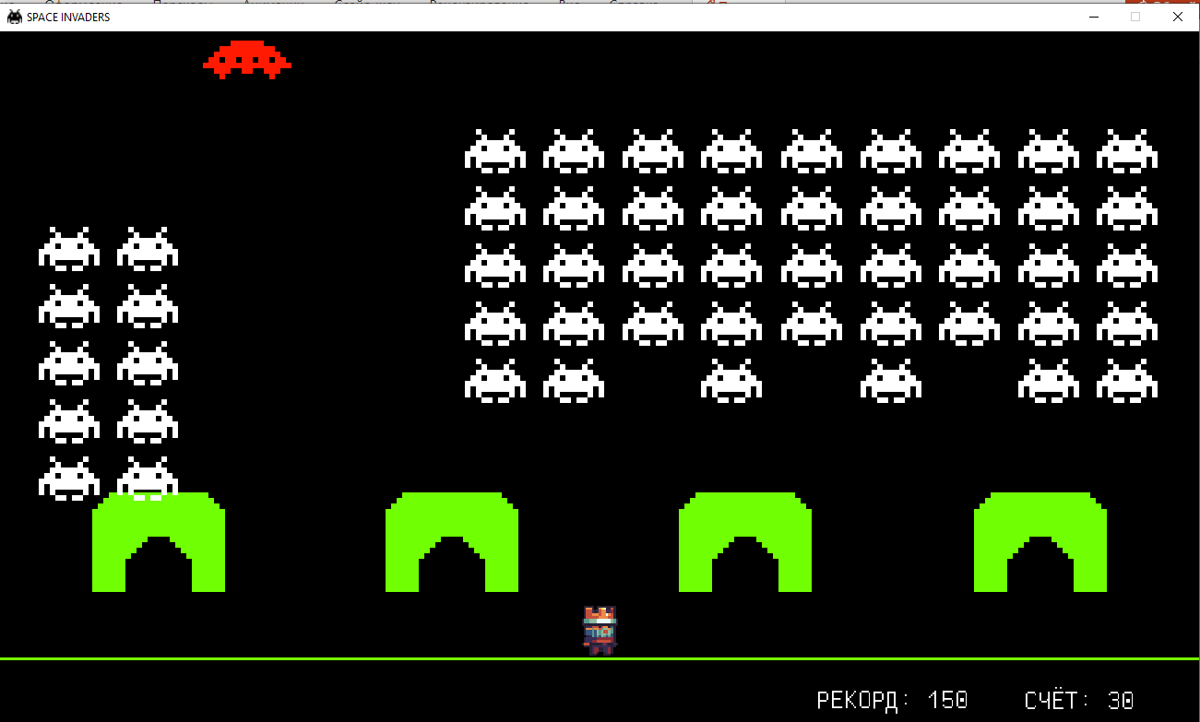
Игра SPACE INVADERS
На картинке изображена сама игра. Главной её целью является уничтожение врагов и достижения максимального счёта. По сути игра является бесконечной так как после расстрела всей армии появляется новая, которая быстрее предыдущей. Внизу экрана виден персонаж игры. Он может передвигаться вправо-влево и стрелять во врагов. Перед персонажем стоят четыре защитные стены. Есть два способа проигрыша: если инопланетяне зайдут за нижнюю границу стен или если стены будут нечаянно уничтожены игроком. Враги двигаются вправо и доходя до края экрана появляются с его левой границы и одновременно с этим спускаются уровнем ниже. Внизу, за зелёной линией, отображается рекорд и текущий счёт. Вверху можно заметить красную летающую тарелку. НЛО через каждые несколько секунд пролетает справа налево. Если попасть в тарелку получишь случайное количество очков. Также в игре присутствует фоновая музыка и звуки стельбы и уничтожения врагов.

Slide 5
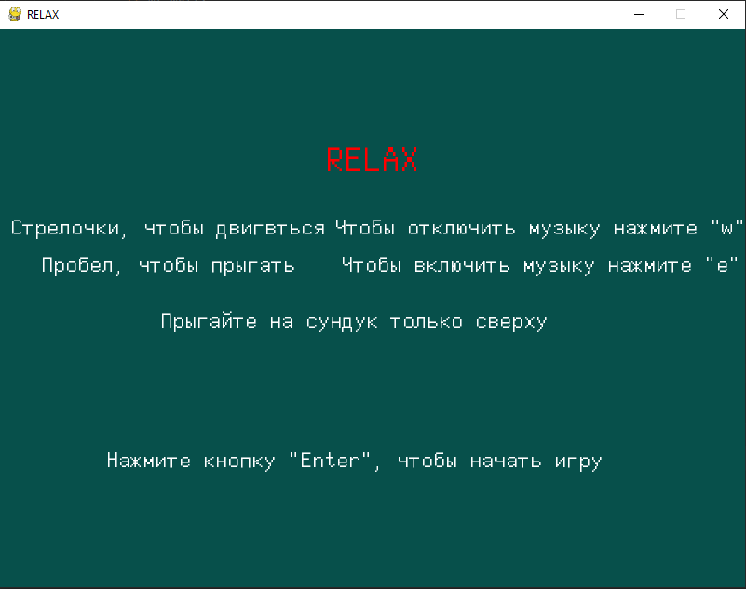
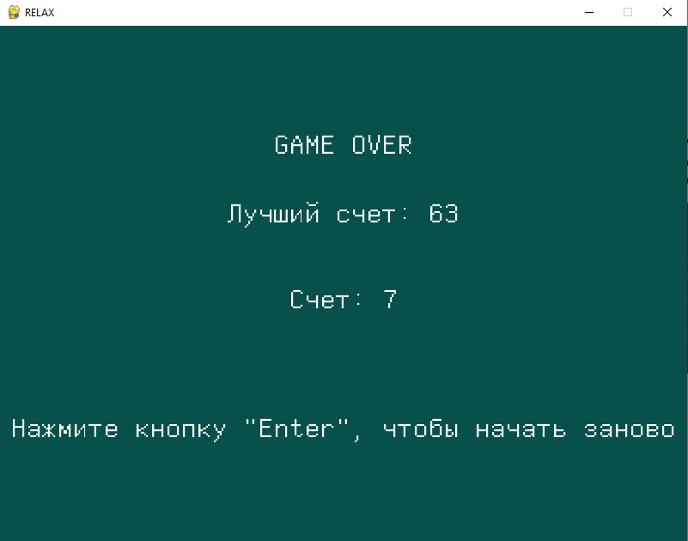
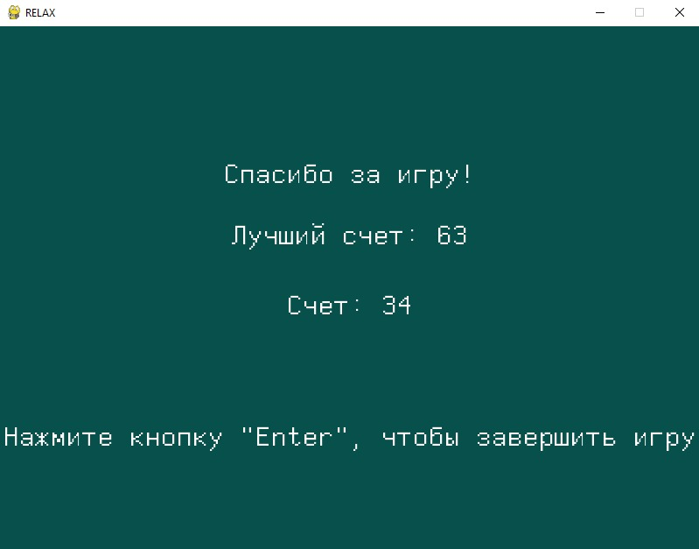
Игра Relax: стартовое и финальные окна
Стартовое окно такое же как и в первой игре. На нём описаны значения всех клавиш. В игре присутствуют два финальных окна. Первое появляется при поражении, второе при прохождении всех уровней. После стартового окна появляется окно с предысторией игры. Она недолгая, но довольно интересная и объясняет действия, происходящие в игре. После прохождения игры запустится начальное окно и можно будет сыграть ещё раз.

Slide 6
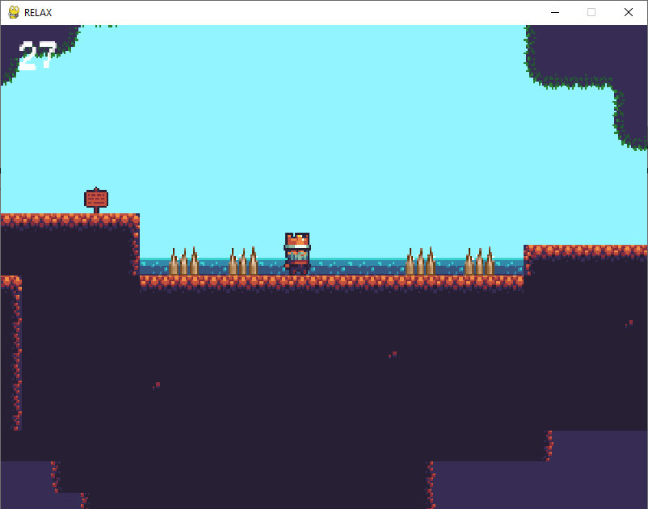
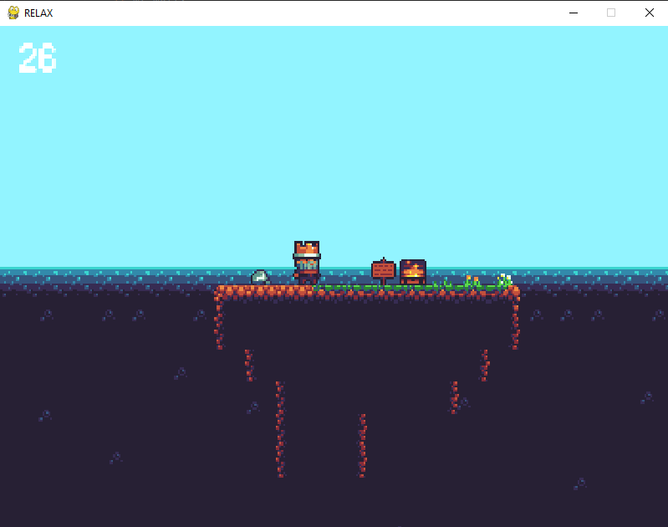
Игра Relax
На картинках изображены части первого уровня игры RELAX. Уровни представляют из себя небольшие острова с различными декорациями и препятствиями. По центру располагается игровой персонаж. Он может ходить влево и вправо и очень высоко прыгать. На первой из картинок спереди и сзади него видно шипы, прыгнув на которые персонаж погибает и игра начинается с первого уровня. На второй помимо персонажа видно декорации и сундук-телепорт, который перемещает игрока на следующий уровень. Среди декора есть камни, цветы, таблички, указывающие направление, части забора. Есть два вида земли: с травой без неё. Позади всего видно задний фон, дополняющий визуальную составляющую игры. В левом углу экрана числом отображается счёт. Он показывает сколько времени вы находитесь в игре. Максимальный счёт, показывающийся на финальных окнах, хранится в базе данных.

Slide 7
Заключение
В итоге у нас получилась хороша игра. Но всё же в ней есть моменты для доработки. В игру можно добавить то, что сделает её ещё лучше и интересней. Например добавить уровней в RELAX, сделать анимацию врагов в SPACE INVADERS или ещё что-нибудь.

